Slide 1
BatVis
Bruno Henrique Lima Vieira de Melo - BHLVM
Eduardo Henrique de Mesquita Rodrigues - EHMR
Ricardo Rossiter Barioni - RRB

Slide 2

PROJETO
Rastreamento de multiplos objetos
Cálculo de população de morcegos
Bioindicadores de qualidade do habitat
Mudança na legislação para preservação
Atuação de empresas

Slide 3
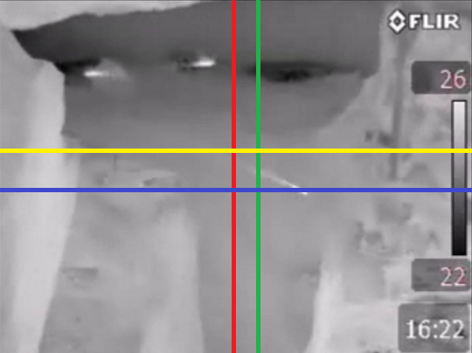
DADOS
Calibração

Slide 4
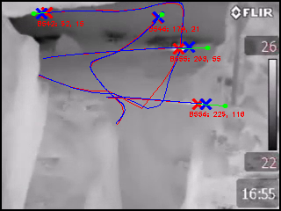
DADOS
Rastreamento

Slide 5
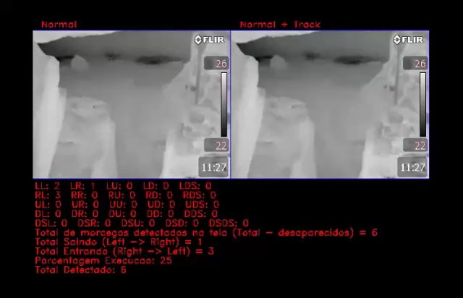
DADOS

Slide 6
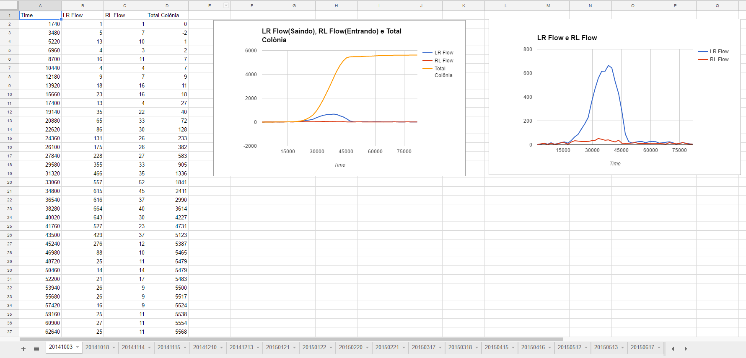
DADOS
03/10/2014 - 26/01/2017
54 planilhas

Slide 7
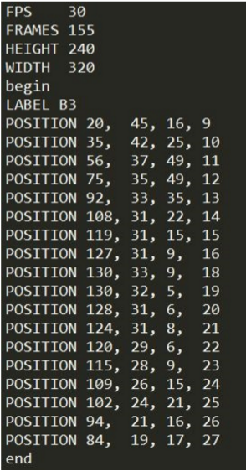
DADOS
Posições de rastreamento de cada
morcego

Slide 8
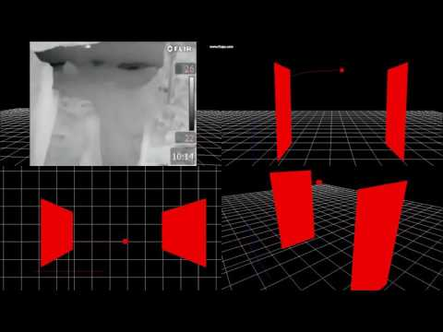
DADOS
Posições de rastreamento de cada morcego

Slide 9
VISUALIZAÇÃO
Tamanho da população mensal
Gráfico de linhas temporal
Comportamento sazonal do tamanho da população
Padrões de voo dos morcegos
Gráfico de duração média dos voos
Histograma de duração dos voos
Simulação 3D

Slide 10
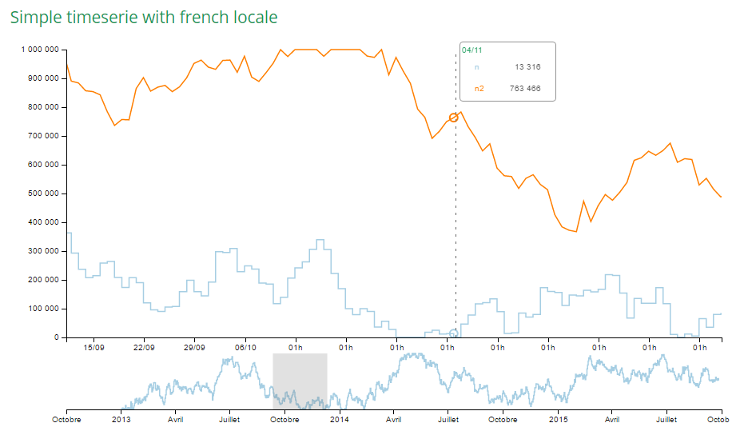
VISUALIZAÇÃO

